Slide 1
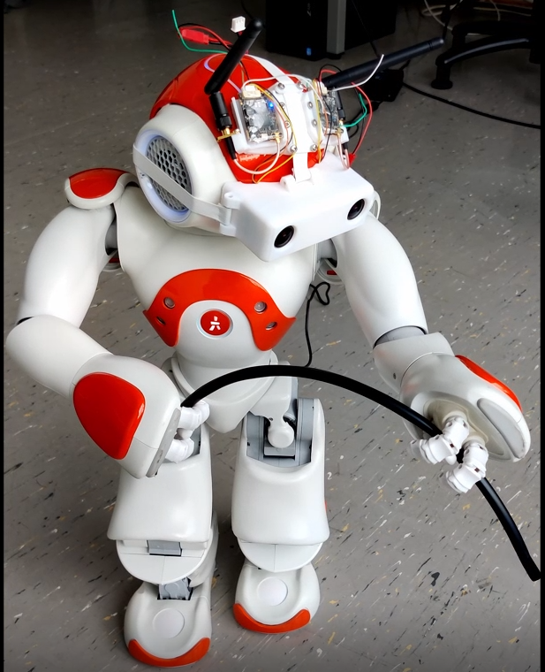
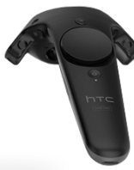
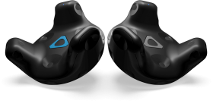
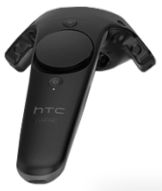
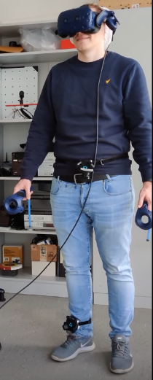
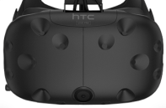
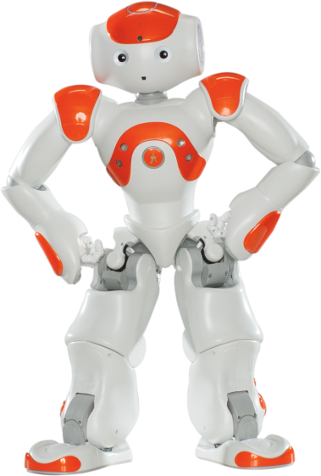
Nao Access Over Virtual Reality 2.0
Studienarbeit:
Fehleranalyse und Verbesserung von 1.0
Mögliche Sprach-interaktion mit Nao
Weitere Funktionalitäten mit Python Skripten
Integration von HTC Vive Tracker in Unity
Auswertung und Analyse der Tracker in der VR
Synchronisation der Bewegung auf den Nao
Steuer den Nao mit der HTC Vive Brille & Zubehör
Dennis Wiebe & Vincenzo Ciullo TINF18B5
Betreuer: Herr Prof. Dr. Strand

